Slide 1
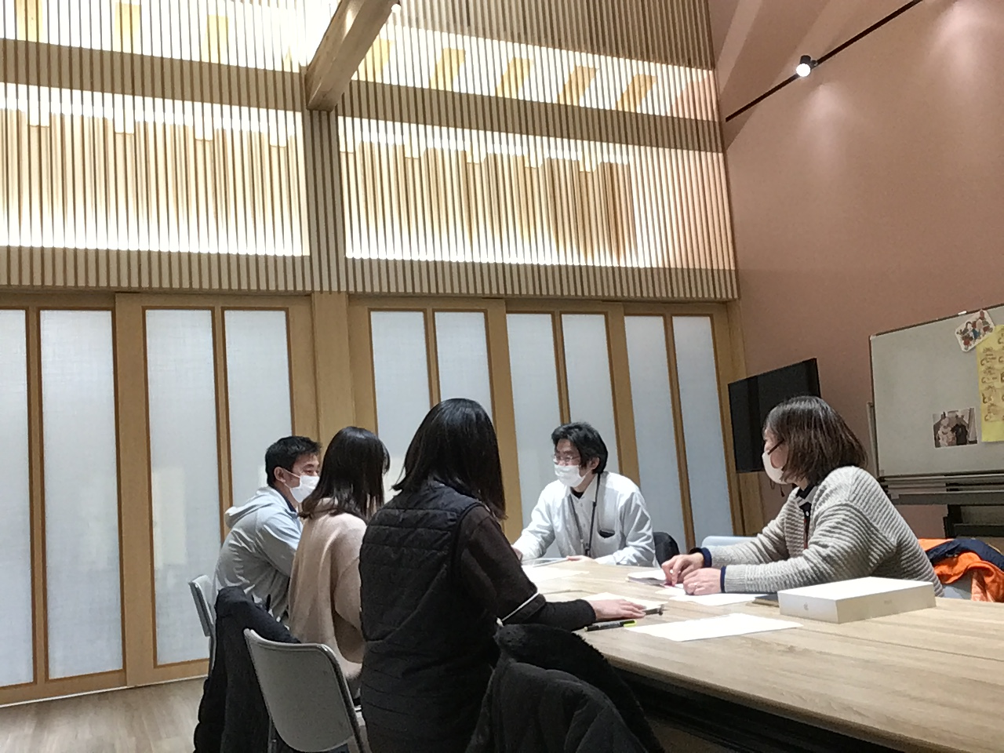


情報発信の推進チーム
情報発信の推進チーム
メンバー構成
・古谷（ケアハイツいたみ）
・酒井（荒牧居宅）
・菊久池（総務課）
・西川（松風園）
・増田（南野SUD）
・戝間（総務課）
チームの取り組み 新しい情報発信の仕組み作り
取組の概要
情報発信や収集の手段として、SNSを活用して行うことが主流となっており、当法人
もホームページ以外の媒体を活用し情報発信を行っていく。
取組のポイント
X（旧Twitter）、Facebook、TikTok等がある中で使用媒体をInstagramとし、個人情報
の取扱いに留意しながら、事業所からも発信できるような仕組みを構築する。
なぜ、情報発信をテーマに取り組みましたか？
目標達成までに見つかった課題に対し、チームのメンバーでどのようにして取り組みましたか？
チームリーダー 戝間さん
菊久池さん
法人のホームページは総務課で管理を行っており、それと連携させる必要があるため。また個人情報の取扱いの観点から、必ずガイドラインや一定のルール作りが必要であると想定できたため、このテーマに参加した。
20代～50代のメンバーで取り組んだため世代的にSNSに不慣れな方もおり、若い世代がリードして使い方などをレクチャーした。ガイドラインや個人情報の取扱いについては逆に経験や知識の多いメンバーが多く意見を出していただき、ルール作りなどができた。

Slide 2

効果検証
令和7年2月12日時点で20投稿、フォロワー数20人
ストック投稿は20個程度。公開して1か月経っていない為、情報発信の成果
としては出ていない状況。
現時点で職員や利用者の顔出しは行っておらず、施設の紹介がメインの投稿内容となっており、職員や利用者の顔が映っている未公開投稿もあるため、
メンバーを中心に管理者にも協力していただいて、早急に同意書を集め、職員の顔が見える投稿ができるようにしていく。
また、事業所に丁寧な説明を行い、マニュアルを配布していき、事業所からの発信が行えるように引き続き活動を行っていく予定。
取組を継続するために今後どのように進めていきますか？
取組の中でメンバーの成長、チーム力の向上を実感しましたか？
古谷さん
増田さん
施設側からの発信となるとノルマ的な捉え方をされてしまい、法人HPのブログは頓挫してしまった経緯もある。事業所に丁寧に説明を行うとともに、情報発信のツールとして捉えていただき、必要な情報を発信してもらうとともに、多くの職員にインスタグラムに協力していただき、随時更新ができるように進めていきたい。
打ち合わせ当初は、Instagramを触ったことのないメンバーも多く、慣れるまでに時間がかかったが、回数を重ねるごとに、記事が作成できるようになっていった。また、自分達はSNS世代であるため気軽に考えていた部分もあったが、チーム内での話し合いの中で個人情報のリスク管理について考え方が深まった。
約１年間の活動を振り返っての総評
チームリーダー 戝間さん
最初は不慣れだったメンバーもInstagramの投稿が自力でできるようになるまでになって、人間やればできるものだと感じた。個人情報関連の整理や記事の作成が思うようにいかず、予定していた時期よりも遅れてしまったが、Instagramアカウントの公開まではこぎつけることができた。今後は職員の同意書を集めながら、協力の輪を広げて、定期的な記事更新と事業所からの発信ができるような環境整備を行いたい。

